Slide 1
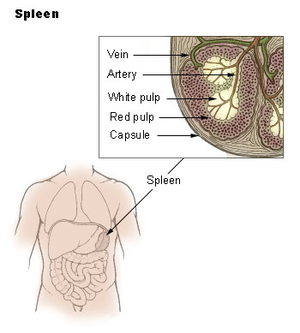
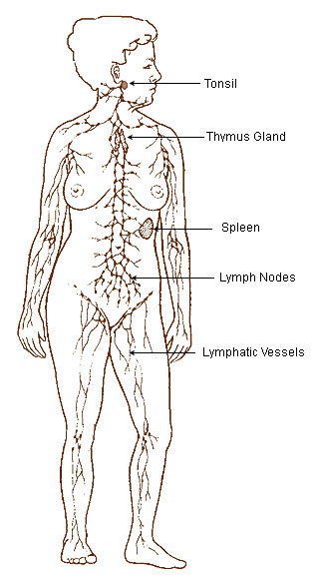
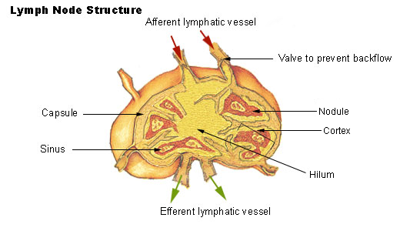
Mízní soustava člověka
Notes:
Soubor:Illu lymphatic system.jpg. Wikipedie, Otevřená encyklopedie [online]. 14.11.2006 [cit. 2012-12-17]. Dostupné z: http://cs.wikipedia.org/wiki/Lymfatick%C3%A1_soustava
Soubor:Illu spleen.jpg. Wikipedie, Otevřená encyklopedie [online]. 23.11.2006 [cit. 2012-12-17]. Dostupné z: http://cs.wikipedia.org/wiki/Slezina
Soubor:Illu lymph node structure.png. Wikipedie, Otevřená encyklopedie [online]. 14.6.2006 [cit. 2012-12-17]. Dostupné z: http://cs.wikipedia.org/wiki/M%C3%ADzn%C3%AD_uzlina

Slide 2
Funkce mízní soustavy
odvádí přebytečný tkáňový mok z tkání zpět do krevního oběhu (žil)
původní tkáňový mok mění své složení a přeměňuje se v MÍZU (lymfu)
tok mízy je jednosměrný (tkáně → mízní cévy → žíly)
podílí se na obraně organizmu (v míze jsou bílé krvinky, které ničí choroboplodné zárodky)
odvádí z těla tuky do krevního oběhu
za 24 hodin se vytvoří v těle 2,5 – 3 litry mízy
míza bývá bezbarvá nebo nažloutlá tekutina, obsahuje méně bílkovin a více tuků než krevní plazma
Notes:
Soubor:Illu lymphatic system.jpg. Wikipedie, Otevřená encyklopedie [online]. 14.11.2006 [cit. 2012-12-17]. Dostupné z: http://cs.wikipedia.org/wiki/Lymfatick%C3%A1_soustava

Slide 3
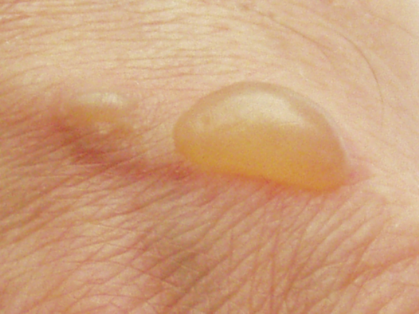
Mízní soustava člověka
mandle
brzlík
slezina
mízní uzliny
mízní cévy
Puchýř - vyplněný tkáňovým mokem
Notes:
Soubor:Illu lymphatic system.jpg. Wikipedie, Otevřená encyklopedie [online]. 14.11.2006 [cit. 2012-12-17]. Dostupné z: http://cs.wikipedia.org/wiki/Lymfatick%C3%A1_soustava
Soubor:Blister from burns (top).png. Wikipedie, Otevřená encyklopedie [online]. 30.7.2006 [cit. 2012-12-17]. Dostupné z: http://cs.wikipedia.org/wiki/Puch%C3%BD%C5%99

Slide 4
stavba a činnost mízní soustavy
mandle
mízní soustava se skládá z MÍZNÍCH VLÁSEČNIC, které se sbíhají do MÍZNÍCH CÉV
mízní cévy se sbíhají do MÍZNÍCH KMENŮ (např. hrudní mízovod)
mízní cévy odvádějí mízu do krve
mízní cévy se na mnoha místech rozšiřují v MÍZNÍ UZLINY
brzlík
slezina
mízní uzliny
mízní cévy
Notes:
Soubor:Illu lymph node structure.png. Wikipedie, Otevřená encyklopedie [online]. 14.6.2006 [cit. 2012-12-17]. Dostupné z: http://cs.wikipedia.org/wiki/M%C3%ADzn%C3%AD_uzlina

Slide 5
FUNKCE MÍZNÍ UZLINY
mandle
uvnitř uzlin se míza zbavuje nečistot (např. mikroorganizmů)
vznikají zde bílé krvinky, které tvoří protilátky proti nemocem
při nemoci se uzliny zvětšují (tvorbou bílých krvinek), průměr mízní uzliny je za normálních podmínek 10 – 25 mm
brzlík
slezina
mízní uzliny
mízní cévy
Notes:
Soubor:Illu lymph node structure.png. Wikipedie, Otevřená encyklopedie [online]. 14.6.2006 [cit. 2012-12-17]. Dostupné z: http://cs.wikipedia.org/wiki/M%C3%ADzn%C3%AD_uzlina

Slide 6
slezina
mandle
má oválný tvar a je asi 12 – 20 cm dlouhá
leží v levé části dutiny břišní za žaludkem
vznikají zde a zanikají červené krvinky (je to krvetvorný orgán)
tvoří se zde část bílých krvinek
při namáhavém běhu nás píchá v levém boku (slezinou protéká větší množství krve)
brzlík
slezina
mízní uzliny
mízní cévy
Notes:
Soubor:Illu spleen.jpg. Wikipedie, Otevřená encyklopedie [online]. 23.11.2006 [cit. 2012-12-17]. Dostupné z: http://cs.wikipedia.org/wiki/Slezina

Slide 7
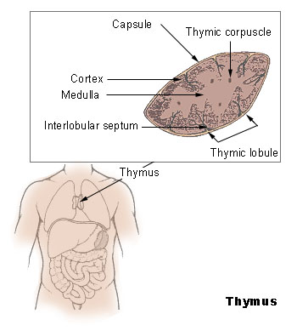
brzlík
mandle
brzlík
slezina
mízní uzliny
mízní cévy
nachází se nad srdcem
tvoří se v něm bílé krvinky
větší význam má u dětí
během života se zmenšuje, až postupem času úplně vymizí
Notes:
File:Illu thymus.jpg. Wikipedie, Otevřená encyklopedie [online]. 23.11.2006 [cit. 2012-12-17]. Dostupné z: http://en.wikipedia.org/wiki/Thymus

Slide 8
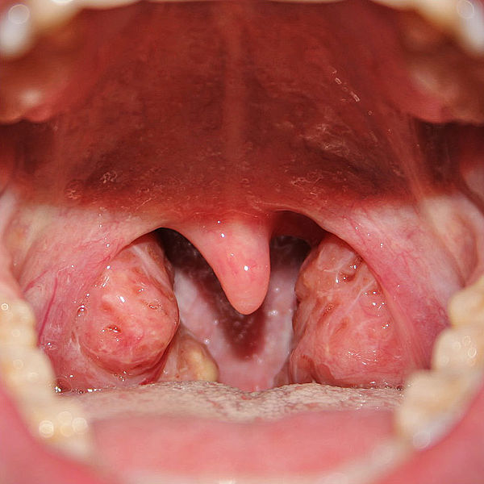
mandle
mandle
mízní systém člověka tvoří také MANDLE (lymfatické uzliny)
KRČNÍ MANDLE
NOSNÍ MANDLE
JAZYKOVÉ MANDLE
brzlík
slezina
mízní uzliny
mízní cévy
krční mandle
Notes:
Soubor:Throat with Tonsils 0012J.jpeg. Wikipedie, Otevřená encyklopedie [online]. 18.7.2011 [cit. 2012-12-17]. Dostupné z: http://cs.wikipedia.org/wiki/Mandle_%28org%C3%A1n%29

Slide 9
Otázky
Jaký význam má mízní soustava?
Odvádí přebytečný tkáňový mok z tkání do krevního oběhu, podílí se na krvetvorbě (vznik bílých a červených krvinek), podílí se na obraně organismu (bílé krvinky), odvádí zpět do krve tukové látky.
Jak se nazývají zduřeniny mízních cév?
Mízní uzliny.
Který mízní orgán je důležitý u dětí a později v dospělosti zakrní?
Brzlík. Tvoří se v něm u dětí bílé krvinky.
Kde leží slezina?
V levé části dutiny břišní za žaludkem.
Jaký význam má slezina?
Vznikají zde a zanikají červené krvinky. Tvoří se zde i část bílých krvinek.

Slide 10
Otázky
Kam ústí mízní cévy (mízní kmeny)?
Ústí do žil.
Jak se nazývá tekutina, na kterou se přeměňuje tkáňový mok?
Míza (lymfa).
Kdy dochází ke zvětšení mízních uzlin?
Při nemoci.
Ve které části mízní soustavy se zachycují nečistoty?
V mízních uzlinách.
K čemu slouží mandle?
K zachycení virů a bakterií při nadechnutí.
Čím je vyplněný puchýř na kůži?
Tkáňovým mokem.

Slide 11
Použité zdroje:
Soubor:Illu lymphatic system.jpg. Wikipedie, Otevřená encyklopedie [online]. 14.11.2006 [cit. 2012-12-17]. Dostupné z: http://cs.wikipedia.org/wiki/Lymfatick%C3%A1_soustava
Soubor:Illu spleen.jpg. Wikipedie, Otevřená encyklopedie [online]. 23.11.2006 [cit. 2012-12-17]. Dostupné z: http://cs.wikipedia.org/wiki/Slezina
Soubor:Illu lymph node structure.png. Wikipedie, Otevřená encyklopedie [online]. 14.6.2006 [cit. 2012-12-17]. Dostupné z: http://cs.wikipedia.org/wiki/M%C3%ADzn%C3%AD_uzlina
Soubor:Blister from burns (top).png. Wikipedie, Otevřená encyklopedie [online]. 30.7.2006 [cit. 2012-12-17]. Dostupné z: http://cs.wikipedia.org/wiki/Puch%C3%BD%C5%99
File:Illu thymus.jpg. Wikipedie, Otevřená encyklopedie [online]. 23.11.2006 [cit. 2012-12-17]. Dostupné z: http://en.wikipedia.org/wiki/Thymus
Soubor:Throat with Tonsils 0012J.jpeg. Wikipedie, Otevřená encyklopedie [online]. 18.7.2011 [cit. 2012-12-17]. Dostupné z: http://cs.wikipedia.org/wiki/Mandle_%28org%C3%A1n%29

